Slide 1
"Эти загадочные буквы ТРИЗ"

Slide 2
Идея создания программы ТРИЗ (теория решения изобретательских задач) принадлежит Г.С.Альтшуллеру. Генрих Саулович Альтшуллер - автор ТРИЗ-теории решения изобретательских задач, ученый, изобретатель, писатель.

Slide 3
Уроки с использованием ТРИЗ технологий проводятся в форме факультативных и кружковых занятий, включаются в уроки. Они призваны развивать творческие способности детей, создавать творческие продукты (загадки, пословицы, сказки, поделки и т.п.) этим самым оживить учебный процесс.

Slide 4
Игра «Хорошо - плохо» (3 варианта)
- Скажите, пожалуйста, любую фразу. СЕГОДНЯ ПЕРВЫЙ ДЕНЬ ВЕСНЫ
1 вариант:
Это хорошо….
Это плохо…..

Slide 5
Метод «Эмпатия»
Пришёл из актёрской среды. Ученик вживается в образ чего-либо, включает эмоциональное и личностное отношение. Эмпатия это не - «поставь себя на его место», это: «взгляни на вещи его глазами».

Slide 6
Прием «Да-нетки»
Задумывается нечто (число, предмет, литературный герой). Ученики пытаются найти ответ, задавая вопросы, на которые отвечающий может сказать только «да» и «нет» или «и да, и нет».

Slide 7
«Паспорт литературного героя»
Составим паспорт к басне «Ворона и лисица»
Имя - ворона
Создатель - И.А.Крылов
Прописка - басня «Ворона и лисица»
Внешний вид - чёрная, имеет крылья, большой клюв.
Где встречается - в лесу
Личные качества - доверчивая
Заветное желание - поесть

Slide 8
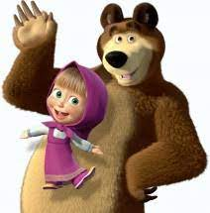
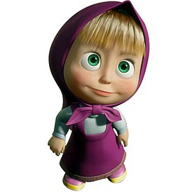
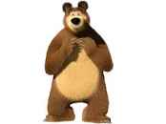
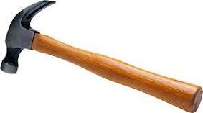

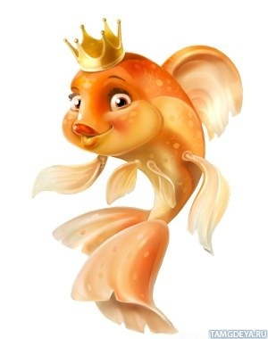
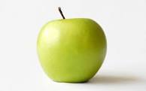

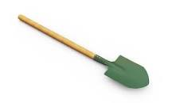
Эйдетика. Упражнение на тренировку памяти.

Slide 9
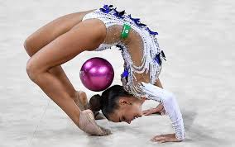
Метод Робинзона Крузо.
- Кто помнит, в чём заключается метод Робинзона Крузо? (использование предметов в несвойственных им значениях)
- У Маши есть любимая игрушка - это мяч. Как можно его ещё использовать?

Slide 10
И в заключение мастер-класса, представьте, что сегодняшний день вы провели в ресторане и теперь директор ресторана просит вас ответить на несколько вопросов:
- Я съел бы еще этого…
- Больше всего мне понравилось…
- Я почти переварил…
- Я переел…
- Пожалуйста, добавьте…
Кто готов к общению с директором ресторана?

